Slide 1
Разработка кодекса клиентоцентричности
Команда 14

Slide 2
Цель: повышение профессиональной культуры в Кадровом центре «Работа России», улучшение имиджа, оптимизация взаимодействия с клиентом, установление этических норм и базовых ценностей для сотрудников ЦЗН.

Slide 3
Кодекс клиентоцентричности (ККЦ)
Шаг | Мероприятия | Срок | Результат
1 | Вовлечение РОИВ (ЛПР) Межтерриториальная выездная сессия | 2 дня | Определен состав участников, цели, сроки реализации, задачи
2 | Создание и работа проектной группы по формированию ключевых ценностей сотрудников ЦЗН и внедрению ККЦ | 4 месяца | Определены структура ККЦ, ответственные, проведен анализ показателей клиентоцентричности
3 | Сбор результатов с территориальных отделов План продвижения Презентация ККЦ Утверждение приказа и ознакомление под роспись Выпуск брошюры Постеры (ключевые тезисы ККЦ) Проверка знаний ККЦ (тесты) Привязать к KPI исполнение ККЦ | 2 дня | Получена обратная связь (с целью вовлечения сотрудников ЦЗН) – по итогам презентации ККЦ
4 | Доработка текста ККЦ Утверждение ККЦ изданием приказа | 1 месяц | Внедрение ККЦ
5 | Мониторинг обратной связи клиентов | ежеквартально | Отчет о ходе реализации ККЦ

Slide 4
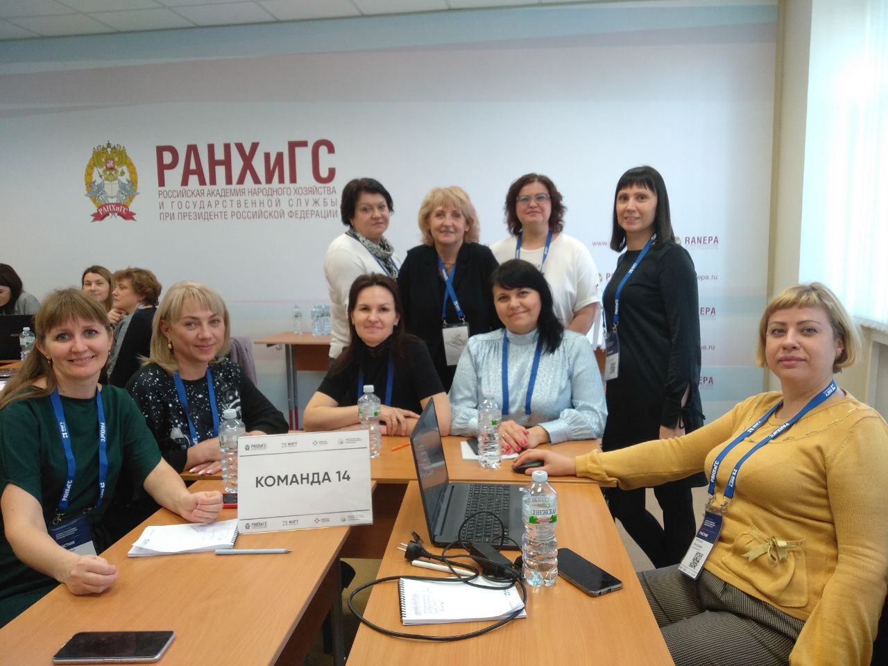
Команда 14 инициативных и креативных
Кодекс клиентоцентричности (ККЦ)
Куприянова Галина Васильевна (Пензенская область)
Алейникова Галина Геннадьевна (Саратовская область)
Клещева Кристина Семеновна (Оренбургская область)
Лемонникова Екатерина Викторовна (республика Мордовия)
Чегодаева Наталья Борисовна (Самарская область)
Хайрова Жанна Васильевна (республика Татарстан)
Кудряшова Людмила Аркадьевна (республика Марий Эл)
Серебрянникова Инна Юрьевна (Пермский край)
Колточихина Рита Александровна (Новосибирская область)

